Slide 1
Maanteeameti liiklusregistri teenuste reform

Slide 2
Maanteeameti 17 teenindusbüroos 2016 aastal pakutavad avalikud teenused:
Sõiduki omanikuvahetus (ost-müük)
Sõiduki registriandmete muutmine
Sõiduki ajutine või lõplik registrist kustutamine
Sõiduki numbrimärgi duplikaadi tellimine
Digitaalse sõidumeeriku kaardi taotlemine
Mootorsõidukijuhi – ja trammijuhi riikliku teooria- ja sõidueksami sooritamine
Juhtimisõigust tõendava dokumendi taotlemine
Jalgratturi juhiloa väljastamine
Väikelaeva – ja jetijuhi tunnistuse taotlemine
Autojuhi- ja taksojuhi kutsetunnistuse taotlemine
Ohtlike veoste (ADR) veo ohutusnõuniku väljaõppe eksami ja tunnistuse taotlemine
Ohtlikke veoseid (ADR) vedava autojuhi eksamineerimine ja juhi ADR koolitustunnistuse taotlemine
Mootorsõiduki õpetaja tunnistuse taotlemine
Sõiduki ümberehituse taotlemine
ATP(Kiiresti rikneva veose) tunnistuse taotlemine
Euroopa ühenduse ( EÜ) tüübikinnituse taotlemine
Õiguse taotlemine sõidukite registreerimiseelse tehnonõuetele vastavuse kontrolli läbiviimiseks
Õiguse taotlemine tehnoülevaatuse läbiviimiseks
Juhendaja tunnistuse taotlemine

Slide 3
Vajadus muutusteks
Jaanuaris 2015 avati Maanteeameti e-teenindus, millesse on investeeritud ligikaudu 1,3 miljonit eurot. E- teeninduse eesmärgiks oli parandada liiklusregistri teenuste kättesaadavust, tööjõuressurssi efektiivsem kasutamine ja avalike teenuste läbipaistvuse ja jälgitavuse parendamine.
Kui teenust on võimalik sooritada nii e-teeninduskanalis ja Maanteeameti teenindusbüroodes , langeb kliendi eelistus e-teeninduskanali kasuks (49%, aprill 2016);
Tavakodanik külastab Maanteeameti teenindusbürood korra 4-5 aasta jooksul;
2016 aastal prognoosib Maanteeamet 20% külastatavuse langust teenindusbüroodes. 2016 a nelja kuuga on teenindusbüroode külastatavus vähenenud võrreldes 2015 aastaga 13%;
Kliendid eelistavad tõmbekeskustes asuvaid teenindusbüroosid – Jõhvi, Tartu, Tallinna, Saue . Nende büroode külastatavus on vähesel määral tõusnud või jäänud enam vähem samasse suurusjärku;
Büroodes, kus on 3 töötajat tekivad probleemid teenuste osutamisega siis, kui nende järgi vajadus on kõige suurem – märts – august ( puhkused). Väiksemates büroodes kompetentsitase langeb – keerukamaid teenuseid osutatakse nendes büroodes harva;
Inimesed eelistavad küsimuste puhul suhtlemist telefoni või e posti teel - 22% on tõusnud telefoni teel esitatavate kliendipäringute arv 2015 aastal võrreldes 2014 aastaga;
Korruptsioonijuhtumid sõidueksamitega on tinginud vajaduse töökorralduse muudatuseks, vältimaks selliste olukordade kordumist;
Sõidueksamitel on pikad ootejärjekorrad, mis kliente ei rahulda
Sõidueksamite läbiviimise kvaliteet on piirkonniti erinev
Eksamineerijad tegelevad väiksemates büroodes ka teiste teenuste osutamisega, mis ei võimalda neil keskenduda põhitööle. Tööjõuressursi kasutamine on ebaefektiivne.

Slide 4
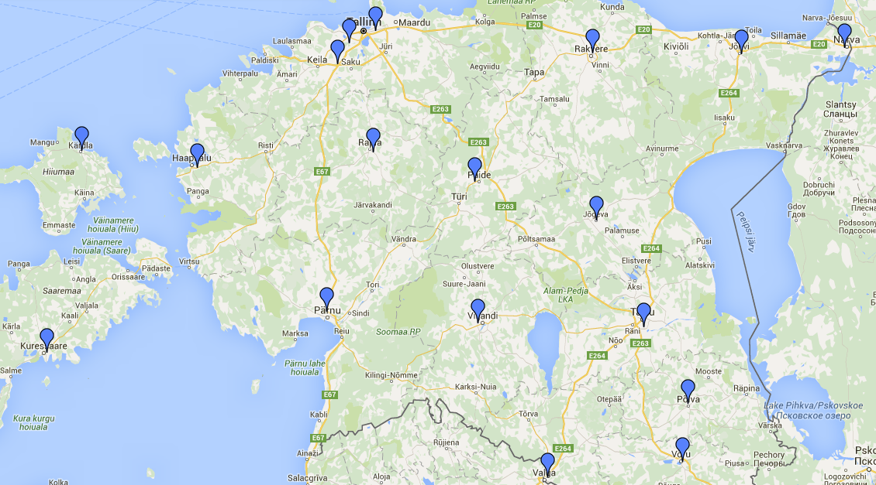
Nõudlus teenuste järgi koondub kindlatesse Eesti piirkondadesse.
Toimingute arv jaan - aprill 2016
Ida regioon | toimingute arv | osakaal
Jõhvi | 6841 | 4,50%
Rakvere | 6617 | 4,40%
Narva | 5883 | 3,90%
Paide | 4029 | 2,70%
Kokku ida regioon | 23370 | 15,40%
Lääne regioon | toimingute arv | osakaal
Pärnu | 11719 | 7,70%
Viljandi | 5668 | 3,70%
Kuressaare | 2826 | 1,90%
Haapsalu | 2534 | 1,70%
Kärdla | 743 | 0,50%
Kokku lääne regioon | 23490 | 15,5%
Põhja regioon | toimingute arv | osakaal
Tallinn (Mustamäe) | 50409 | 33,20%
Saue | 18065 | 11,90%
Rapla | 3375 | 2,20%
Kokku põhja regioon | 71849 | 47,3%
Lõuna regioon | toimingute arv | osakaal
Tartu | 21744 | 14,30%
Võru | 4193 | 2,80%
Valga | 2636 | 1,70%
Põlva | 2434 | 1,60%
Jõgeva | 2225 | 1,50%
Kokku lõuna regioon | 33232 | 21,9%
* Finantsosakonna koormusaruanne

Slide 5
Maanteeameti teenindusbüroode kulud ja laekunud riigilõiv 2015 aastal
Regioon | Büroo | töötajate arv 31.12.15 | Büroo kulu | Laekunud riigilõiv | Riigilõiv - büroo kulu | Riigilõiv-büroo kulu töötaja kohta
Ida | Jõhvi teenindusbüroo | 8 | 429 040,14 | 852 672,00 | 423 631,86 | 52 953,98
Ida | Narva teenindusbüroo | 7 | 329 115,48 | 591 304,00 | 262 188,52 | 37 455,50
Ida | Paide teenindusbüroo | 5 | 279 178,60 | 486 258,00 | 207 079,40 | 41 415,88
Ida | Rakvere teenindusbüroo | 8 | 394 043,43 | 870 982,00 | 476 938,57 | 59 617,32
Lõuna | Jõgeva teenindusbüroo | 3 | 163 211,61 | 259 931,00 | 96 719,39 | 32 239,80
Lõuna | Põlva teenindusbüroo | 3 | 144 808,71 | 311 002,00 | 166 193,29 | 55 397,76
Lõuna | Tartu teenindusbüroo | 21 | 1 021 097,52 | 3 619 236,00 | 2 598 138,48 | 123 720,88
Lõuna | Valga teenindusbüroo | 3 | 152 636,37 | 343 507,00 | 190 870,63 | 63 623,54
Lõuna | Võru teenindusbüroo | 5 | 265 020,33 | 540 324,00 | 275 303,67 | 55 060,73
Lääne | Haapsalu teenindusbüroo | 5 | 253 870,07 | 304 609,00 | 50 738,93 | 10 147,79
Lääne | Kuressaare teenindusbüroo | 4 | 194 855,80 | 389 610,00 | 194 754,20 | 48 688,55
Lääne | Kärdla teenindusbüroo | 1 | 45 044,45 | 87 496,00 | 42 451,55 | 42 451,55
Lääne | Pärnu teenindusbüroo | 12 | 598 773,02 | 1 622 533,00 | 1 023 759,98 | 85 313,33
Lääne | Viljandi teenindusbüroo | 7 | 327 600,89 | 883 938,00 | 556 337,11 | 79 476,73
Põhja | Rapla teenindusbüroo | 4 | 214 028,21 | 369 545,00 | 155 516,79 | 38 879,20
Põhja | Saue teenindusbüroo | 14 | 865 831,21 | 3 781 898,00 | 2 916 066,79 | 208 290,49
Põhja | Tallinna Lasnamäe teenindusbüroo | 6 | 473 127,73 | 1 294 510,00 | 821 382,27 | 136 897,05
Põhja | Tallinna Mustamäe teenindusbüroo | 35 | 1 808 696,93 | 7 023 963,00 | 5 215 266,07 | 149 007,60
 | KOKKU: | 151 | 7 959 980,50 | 23 633 318,00 | 15 673 337,50 | 103 796,94

Slide 6
Muudatuste põhifookus – tsentraalne eksamikeskus
Loodav eksamikeskus koondab enda alla kõik eksamineerijad ja suund on spetsialiseerumisele. Seni on väiksemates büroodes teenindajad olnud multifunktsionaalsed, mis killustab töötajate kompetentsitaset.
Eksamigraafikute koostamine ja kogu töökorraldus tsentraliseeritakse, mis peaks leevendama eksamijärjekordi ja tagama tööjõuressursi efektiivsema ja paindliku kasutamise.
Sõidueksamite väljaviimine teenindusbüroodest vähendab teenindusbüroodes tehtavate toimingute arvu ja tööjõuressursi vajadust. Enamus liiklusregistri toimingutest on võimalik sooritada e-teeninduses. Tulenevalt nõudlusest on võimalik osutada teatud teenused konkreetsetel nädalapäevadel ja eelbroneeringu kaudu ( Näiteks registreerimiseelne ülevaatus).
Väikestes teenindusbüroodes on tööjõuressursi kasutamine ebaefektiivne. Tänane nõudlus ei võimalda töötajatele piisavat töökoormust tagada.
Teenuste koondamine võimaldab tagada pakutavate teenuste kvaliteedi tõusu läbi teenindajate sarnase kompetentsitaseme.
Eksamikeskus on võimalik käivitada muutes täna olemasolevat töökorraldust, paigutades ümber olemasoleva tööjõuressursi.
Lasnamäe büroo sulgemise kogemus näitas, et kliendid valisid toimingute tegemiseks Mustamäe ja Saue teenindusbürood. See tõi kaasa selle, et langustrendis olev kliendikülastatavus peatus ja tööjõuressursi kasutus on optimaalne. Kliendirahulolu indeks ei ole langenud ja 77% klientidest teenindati aprillis 15 min jooksul. ( Erandiks on reg eelne ülevaatus*)
Notes:
* Reg eelset Lasnamäel ei tehtud

Slide 7
Edasised tegevused
Alates 01.juunist on eelbroneeringute alusel on võimalik teha Raplas raskevoetehnika sõidueksameid, raskeveotehnika registreerimiseelset ülevaatust ning teooriaeksamit. Ülejäänuid teenuseid on võimalik teostada maanteeameti e-teeninduskanalis või sobivas teenindusbüroos.
05.juulil annab Maanteeameti avalikkusele teada täpse otsuse ja ajakava edasisest tegevusest seoses liiklusregistri teenuste reformiga. 05 juulil korraldab Maanteeamet Tartus antud teemal ka pressikonverentsi.

Slide 8
Teenuste statistika
Põhja regioon | 2015 I kv | 2016 I kv | Muutus
toimingud | 69 668 | 55748 | -20%
külastatavus | 57 476 | 48 572 | -15%
Lõuna regioon
toimingud | 28 534 | 23493 | -18%
külastatavus | 32 342 | 26 896 | -17%
Lääne regioon
toimingud | 20573 | 18063 | -12%
külastatavus | 21865 | 16679 | -24%
Ida regioon
toimingud | 18220 | 16750 | -8%
külastatavus | 26660 | 23535 | -12%
Kokku toiminguid | 136 995 | 114 054 | -16,7%
Kokku külastusi | 138 343 | 115 682 | -16,4%
e teeninduse toimingute osakaal |  |  | 48%

Slide 9
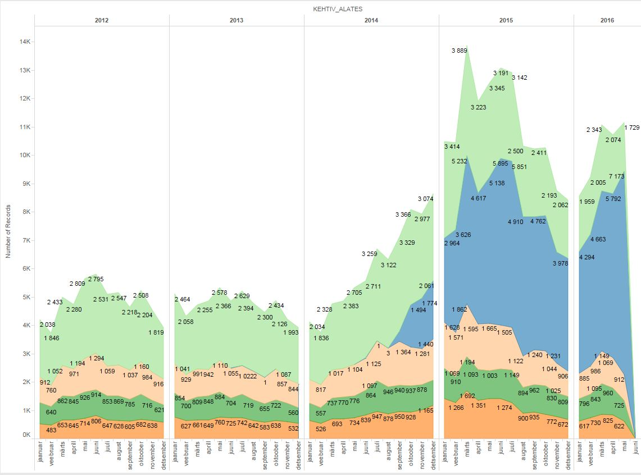
Juhilubade statistika MA kokku
e-teenus sinine
Notes:
Juhilubade trendide pilt näitab , kuidas kõik need teenused kolivad internetti. E-teenused on sinine. Helepruun on lõuna regioon, mis näitab selget langustrendi.

Slide 10
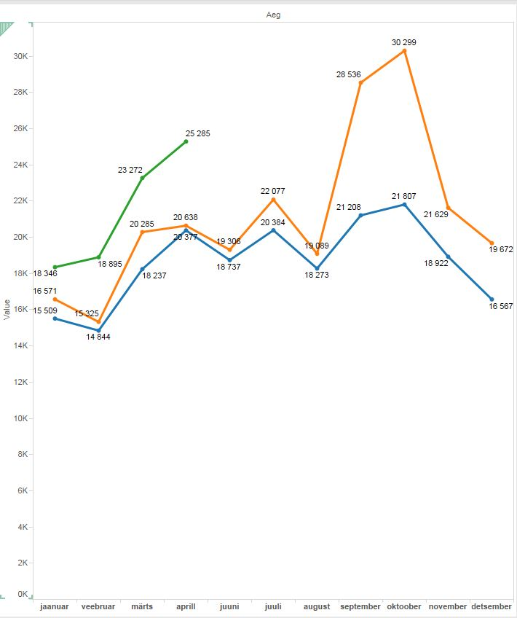
Sõidukite seotud toimingud kokku MNT
Notes:
Sõidukite kohta. Arvestatud on kõik sõidukitega seotud teenused (autode registreerimised, omanikuvahetused, kustutamised, kasutajad jne). Kogu maanteeamet näitab kasvu trendi võrreldes muude aastatega.
E-teenus kasvab

Slide 11
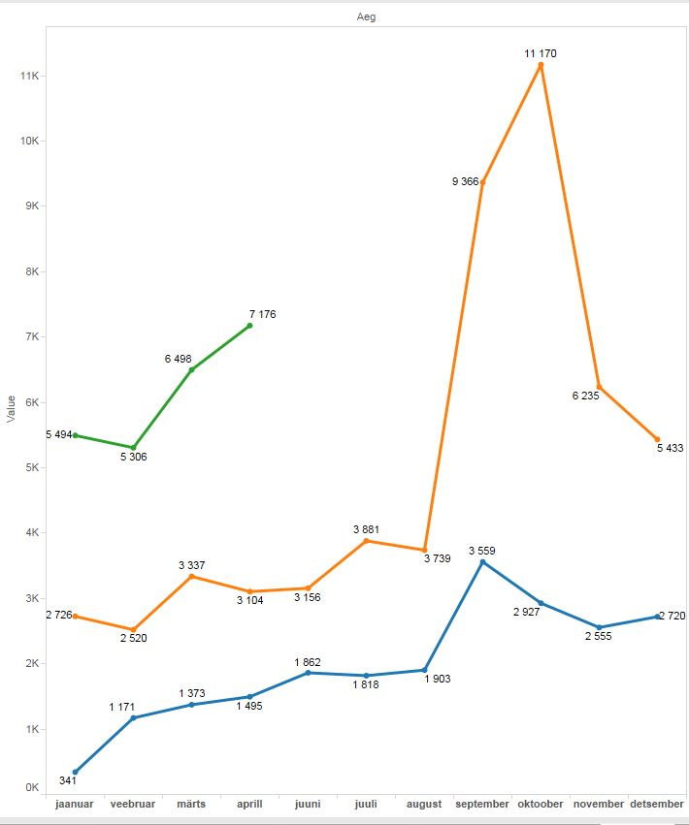
Sõidukite seotud toimingud kokku e-teenindus
Notes:
Sõidukite kohta. Arvestatud on kõik sõidukitega seotud teenused (autode registreerimised, omanikuvahetused, kustutamised, kasutajad jne). Kogu maanteeamet näitab kasvu trendi võrreldes muude aastatega.
E-teenus kasvab

Slide 12
Aitäh!

